Slide 1
РЕЛИГИОЗНАЯ ЖИЗНЬ В УКРАИНЕ В 1917-1920 гг.
Выполнила
Ученица 10-Б класса
КУ»Луганская специализированная школа І-ІІІ ступеней №5»
Смирнова Диана

Slide 2
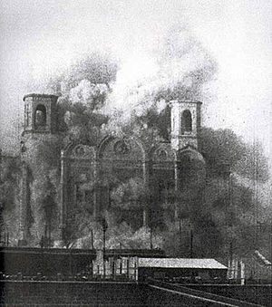
Для политики большевиков в отношении религии характерен воинствующий атеизм. Духовенство и церковь объявлялись врагами новой власти. В 1917-1920гг. были разрушены сотни храмов и монастырей.

Slide 3
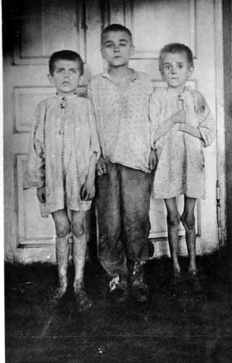
Воспользовавшись голодом 1921-1923гг., большевики проводят широкую кампанию по изъятию ценностей из храмов и культовых сооружений для закупки зерна за границей.

Slide 4
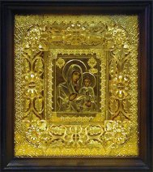
Государственные органы грубо игнорировали интересы церкви и прихожан, конфисковывали предметы, которые были необходимы для богослужения. Это приводило к многочисленным конфликтам, которые сопровождались арестами и расстрелами священников и верующих.

Slide 5
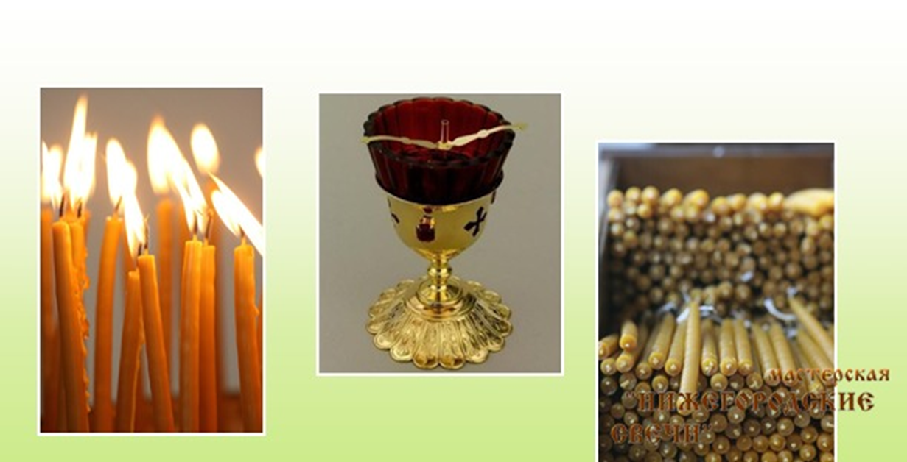

Slide 6


Slide 7
В годы гражданской войны в Украине возникла, а в 1921г. канонически оформилась Украинская автокефальная православная церковь (УАПЦ), митрополитом которой был избран Василий Липковский.
В середине 20-х гг. УАПЦ насчитывала 3 тыс. приходов, 6 млн. прихожан, 10,6 тыс. священников. УАПЦ поддерживала стремление народа к национальному возрождению. Это и определило её судьбу. В 1929г. начались гонения на УАПЦ. Митрополит В. Липковский был арестован, отправлен в Сибирь, где и умер. Церковь была вынуждена самораспуститься. Гонениям также подвергались представители других религий.

Slide 8

СПАСИБО ЗА ВНИМАНИЕ!!!

